Slide 1

সবাইকে শুভেচ্ছা ও অভিনন্দন

Slide 2
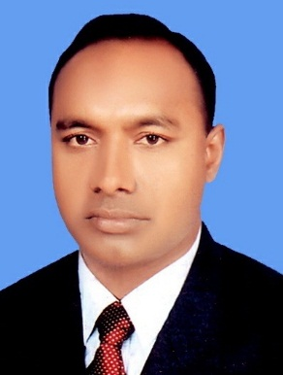

মোঃআব্বাস আলী
সহকারি অধ্যাপক (ব্যবস্থাপনা)
জি,টি ডিগ্রী কলেজ। তালসার।
কোটচাঁদপুর। ঝিনাইদহ।
Facebook: সহঃঅধ্যাপক আব্বাস আলী
GMAIL: abbasali1976@gmail.com
মোবাইল: ০১৯১১৬৫৫৭৮৪#০১৭১৭৩৩৭১১৬
শ্রেণি: একাদশ
ব্যবস্থাপনা
বিষয়ঃ পদোন্নতি
সময়: ৪৫মিনিট
তারিখঃ

Slide 3

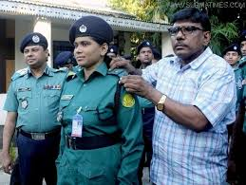
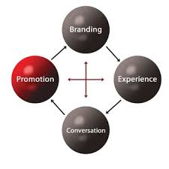

এসো ছবি দেখে চিন্তা করে বলি

Slide 4
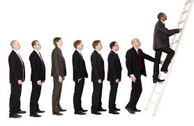
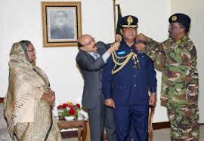
প্রশ্ন- ছবিগুলো দেখে আমরা কী বুঝতে পারলাম?
উত্তর- কর্মীর আর্থিক সুযোগ-সুবিধা, দায়িত্ব, ক্ষমতা ও মর্যাদা বৃদ্ধিকে পদোন্নতি বলে।
Notes:
ছবিগুলো দেখিয়ে শিক্ষক ছাত্র/ছাত্রিদের নিকট থেকে আরও বিভিন্ন প্রশ্নের মাধ্যমে পাসওয়ার্ড বা নিরাপত্তার বিভিন্ন দিকগুলো নিয়ে আলোচনা করতে পারেন ।

Slide 5
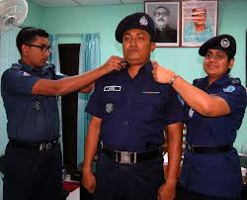
আজকের পাঠের বিষয়-
পদোন্নতি promotion

Slide 6
শিখনফল
এই পাঠ শেষে শিক্ষার্থীরা-
১। পদোন্নতির ধারণা ব্যাখ্যা করতে পারবে
২। পদোন্নতির ভিত্তিসমুহ বলতে পারবে

Slide 7
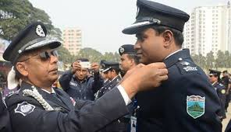
পদোন্নতির ধারণা
কম দায়িত্ব পূর্ণ পদ হতে অপেক্ষাকৃত উচ্চতর দায়িত্বপূর্ণ পদে কোন কর্মীকে উন্নীত করাকে পদোন্নতি বলে।

Slide 8
পদোন্নতির ধারণা
প্রভাষক
অধ্যাপক
সহকারী অধ্যাপক
সহযোগী অধ্যাপক

Slide 9
পদোন্নতির ভিত্তিসমুহ
পদোন্নতির ভিত্তিসমুহ
জ্যেষ্ঠত্বের ভিত্তিতে পদোন্নতি
যোগ্যতা/মেধাভিত্তিক পদোন্নতি
জ্যেষ্ঠত্বের ভিত্তিতে পদোন্নতি ও যোগ্যতা/মেধাভিত্তিক পদোন্নতি

Slide 10

জ্যেষ্ঠত্বের ভিত্তিতে পদোন্নতির ধারণা
নিম্নতর পদ থেকে আপেক্ষাকৃত উচ্চতর পদে কাউকে পদোন্নতির ক্ষেত্রে যদি চাকুরীর মেয়াদ বিবেচনায় নির্বাচন করা হয় তবে তাকে জ্যেষ্ঠত্বের ভিত্তিতে পদোন্নতি বলে।

Slide 11
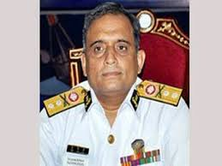
যোগ্যতা/মেধাভিত্তিক পদোন্নতির ধারণা
প্রতিষ্ঠানে নিয়োজিত কোন কর্মীকে শুধুমাত্র যোগ্যতার বিবেচনায় নিম্নতর পদ থেকে অপেক্ষাকৃত উন্নতর পদে উন্নীত করাকে যোগ্যতা/মেধাভিত্তিক পদোন্নতি বলে।

Slide 12
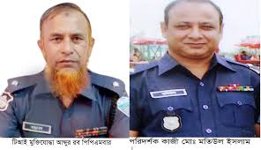
জ্যেষ্ঠত্ব ও যোগ্যতা/মেধাভিত্তিক পদোন্নতি

Slide 13
মূল্যায়ন
পদোন্নতি বলতে কি বুঝ?
জ্যেষ্ঠত্বের ভিত্তিতে পদোন্নতি বলতে কি বুঝ?
যোগ্যতা/মেধাভিত্তিক পদোন্নতি বলতে কি বুঝ?
জ্যেষ্ঠত্বের ভিত্তিতে পদোন্নতি ও যোগ্যতা/মেধাভিত্তিক পদোন্নতি বলতে কি বুঝ?

Slide 14

বাড়ির কাজ
তোমার মতে পদোন্নতির ভিত্তি কি হওয়া উচিত ? লিখে আনবে।

Slide 15



তোমাদেরকে
ধন্যবাদ

